Slide 1

Femme désirable
ou pas N°1

Slide 2



Slide 3
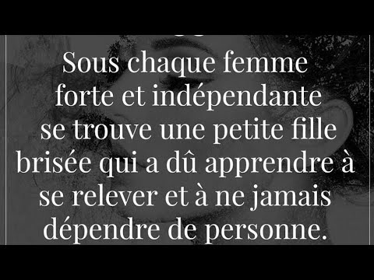

Slide 4


Slide 5
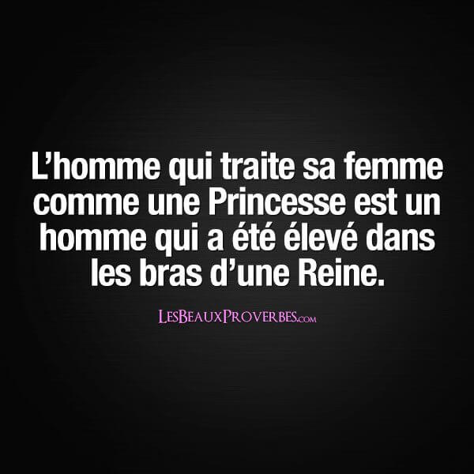

Slide 6


Slide 7
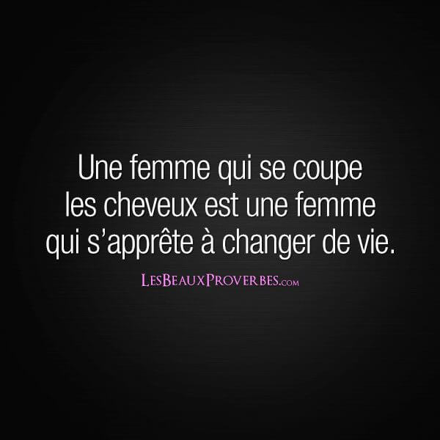

Slide 8
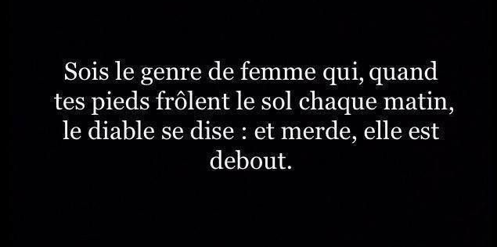

Slide 9


Slide 10
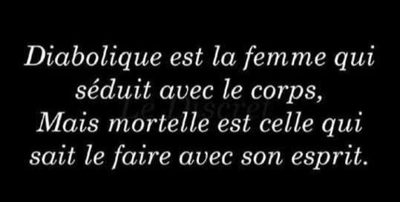

Slide 11
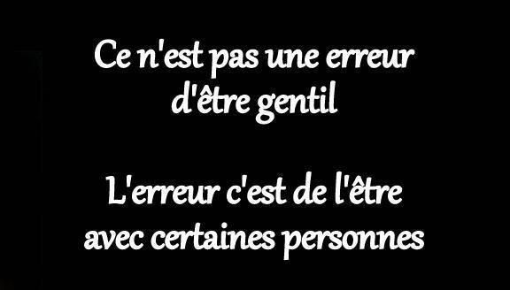

Slide 12
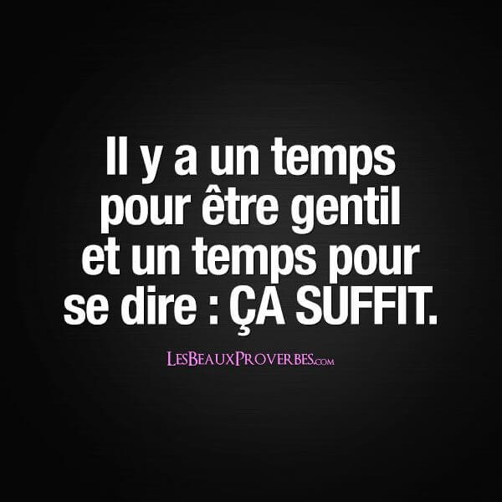
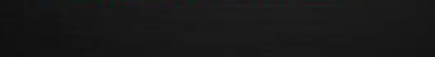

Slide 13
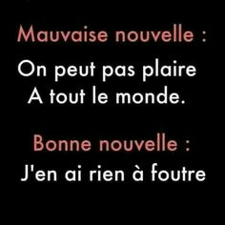

Slide 14


Slide 15

C’était Femme … désirable ou pas…

